Slide 1





La Transizione 4.0 tra opportunità e vantaggi (Luigi Gamberi - IQC)
La nuova normativa sulla gestione dei rifiuti a rischio infettivo (Gianluca Magrini– Newster®)
La certificazione digitale PDT ® “Machine 4.0 Ready” come vantaggio per l’integrazione del bene nell’I4.0 (Fabrizio Valle – IQC)
Webinar 5-Maggio-2021

Slide 2



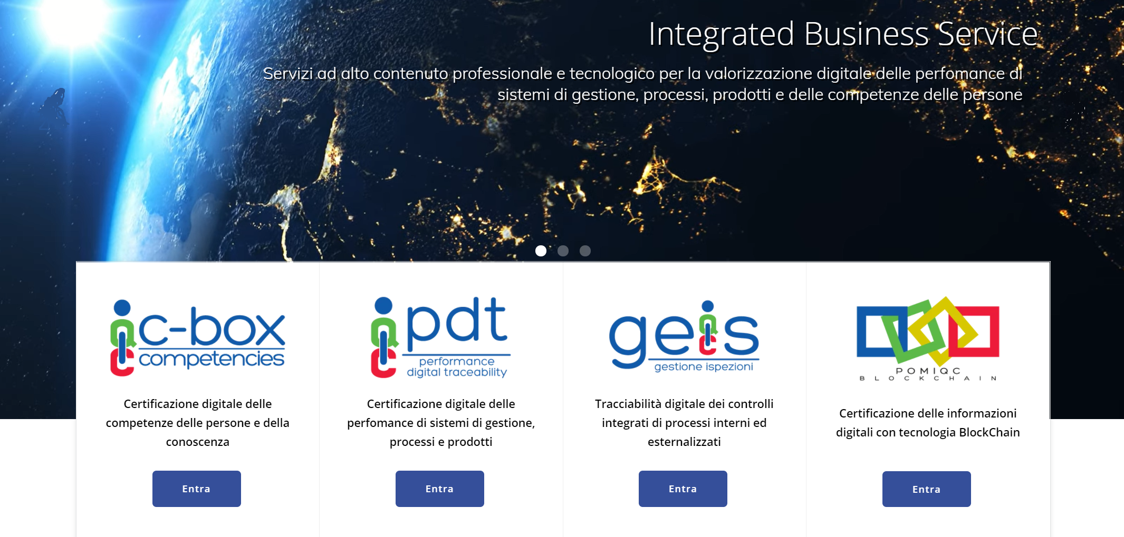
IQC – chi siamo
Sosteniamo le Imprese ad esprimere al meglio il proprio «valore» rendendo tracciabile, rappresentabile e certificabile digitalmente le performance di sistemi, processi, prodotti e competenze delle persone
A&T Automation & Testing - 11 Febbraio 2021

Slide 3




CONTRIBUIAMO alla CONDIVISIONE DEL SAPERE
La sterilizzazione dei rifiuti nella Transizione 4.0 – 5 Maggio 2021

Slide 4

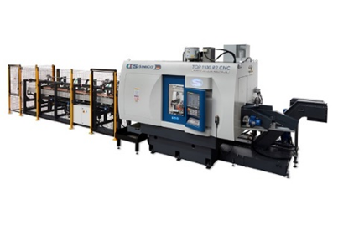
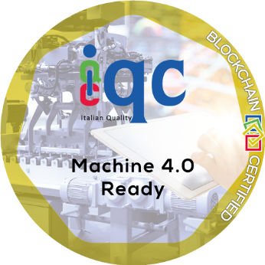

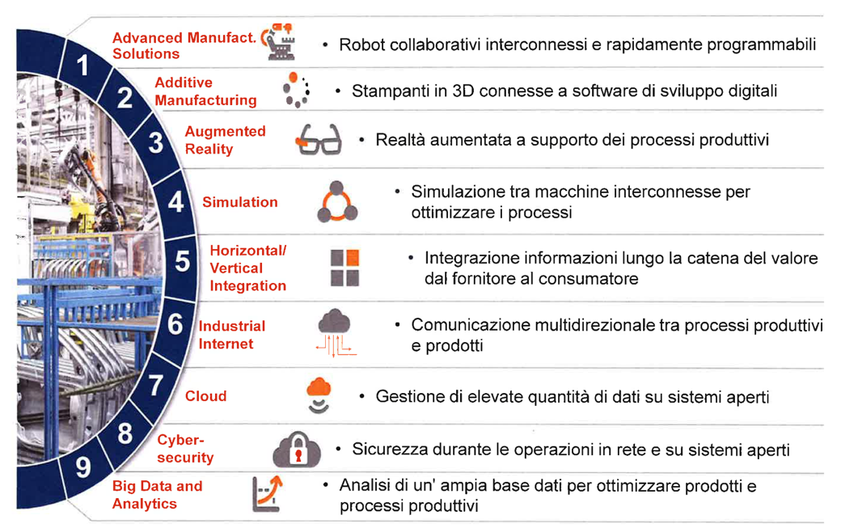

IQC nell’ Industry 4.0
Obiettivi principali
Valorizzare il bene e la sua eventuale integrazione in progetti di innovazione digitale dei processi del cliente
Trasferire adeguate competenze necessarie al corretto utilizzo del bene (Traing Center)
Agevolare il processo di vendita e l’accesso da parte del cliente a formule di sostegno e incentivi (credito Imposta)
Fidelizzare il cliente anche attraverso i servizi di supporto (pay per use, assistenza e manutenzione predittiva etc)
FABBRICANTE
Agevolare la R&S e ITD, attraverso l’introduzione di beni e tecnologie abilitanti
Efficienza e produttività
Accrescere le Competenze tecniche e digitali
Accedere in maniera agevole alle leve incentivanti previste
Comunicare al mercato le risultanze agevolando processi di integrazione 4.0 nelle filiere di interesse
IMPRESA
La sterilizzazione dei rifiuti nella Transizione 4.0 – 5 Maggio 2021

Slide 5
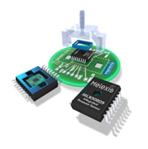
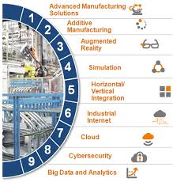
La quarta rivoluzione Industriale
Sensori e connessioni a basso costo e - Impiego pervasivo di dati e informazioni – Integrazione tra sistemi produttivi, oggetti, persone
Investimenti innovativi (Tecnologie abilitanti) sviluppo di Competenze digitali
Elementi distintivi: Interconnessione, virtualizzazione, controllo da remoto, elaborazioni in real time e decentralizzazione
Vantaggi: Flessibilità, Produttività, Integrazione delle filiere, sicurezza, sostenibilità, sviluppo di competenze e spinta alla R&S e Innovazione digitale di prodotto/processo
La sterilizzazione dei rifiuti nella Transizione 4.0 – 5 Maggio 2021

Slide 6


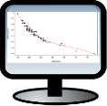
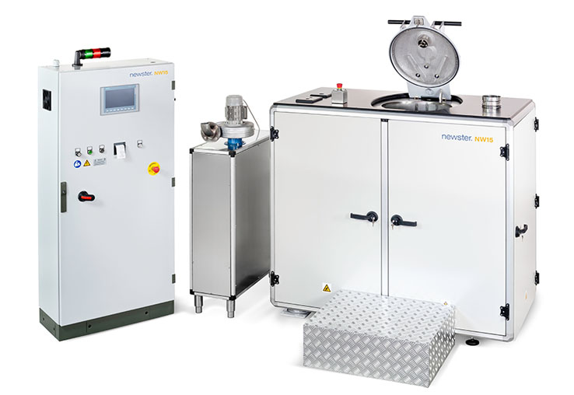
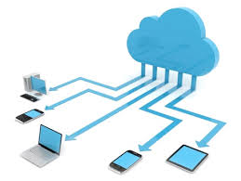
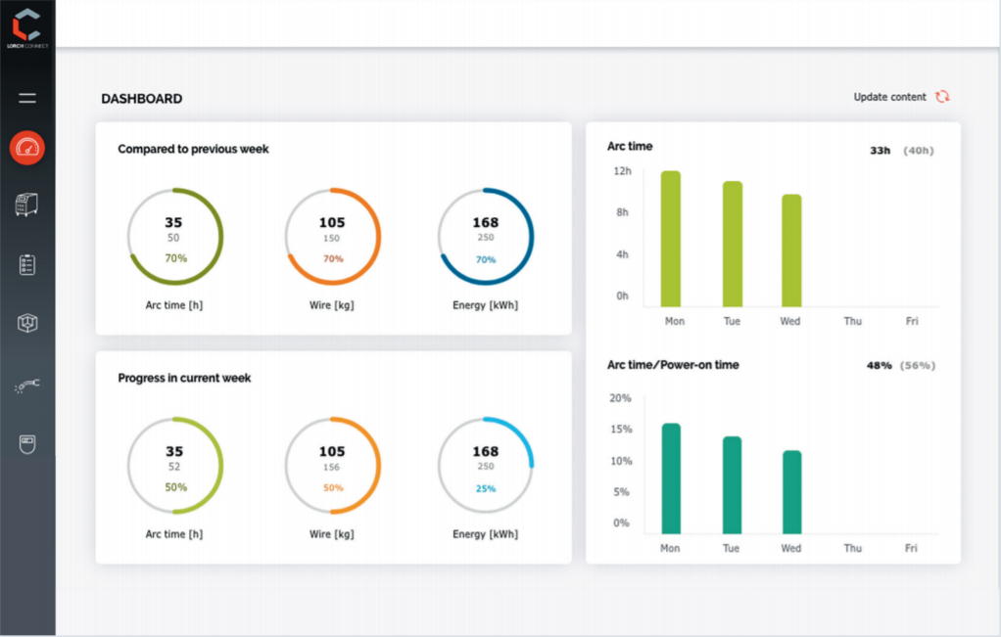
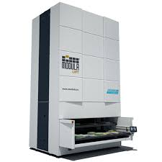




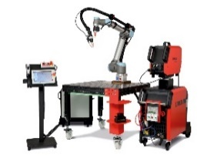
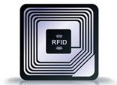

Tecnologie interconnesse e integrate nella catena del valore
Commesse,
Id prodotto,
Operatore,
Fase/i lavorazioni,
tempi,
costi,
Fornitori/filiera,
Controlli Collaudi,
Ecc..,
IT
IoT
OT
interconnessione
La sterilizzazione dei rifiuti nella Transizione 4.0 – 5 Maggio 2021

Slide 7

Dal Piano Industria 4.0 al Piano Transizione 4.0
Piano Industria 4.0 – 2017 (lgs. 11 Dicembre 2016, n. 232)
Circolare del MISE e AE n. 4/E del 30/03/2017
Piano Impresa 4.0 – 2018 (lgs. 27 Dicembre 2017, n. 205)
Piani Transizione 4.0 – 2020 (lgs. 27 Dicembre 2019, n. 160 Lgs 30 Dicembre 2020, n. 178)
Decreto attuativo 26 Maggio 2020 su Transizione 4.0 (R&S e innovazione tecnologica, digitale e per la transizione ecologica, design ed estetica) – GU n. 182 del 21-07-2020
Piano transizione 4.0 – 2021 (Lgs 30 Dicembre 2020, n. 178)
La sterilizzazione dei rifiuti nella Transizione 4.0 – 5 Maggio 2021

Slide 8
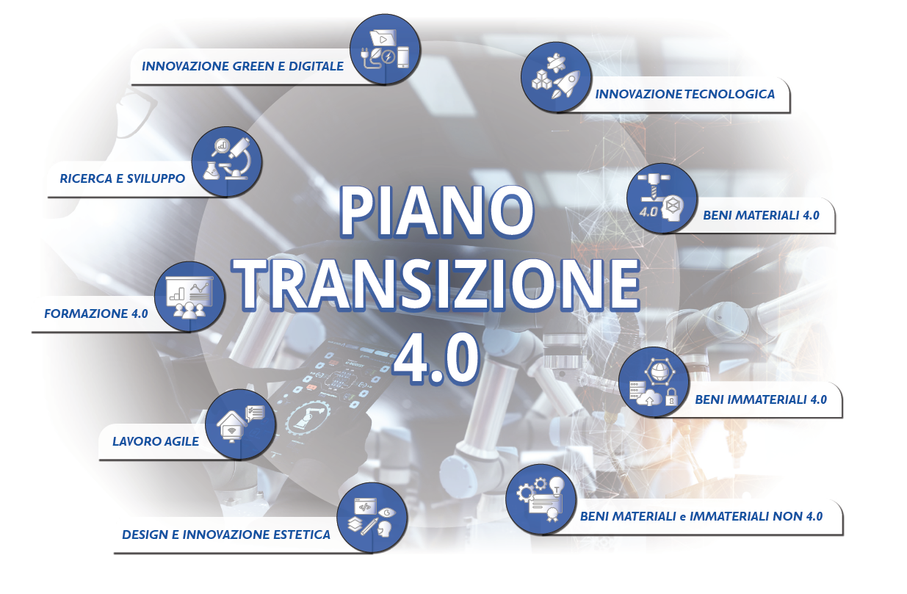
Le opportunità nella Transizione 4.0 - 2021
La sterilizzazione dei rifiuti nella Transizione 4.0 – 5 Maggio 2021

Slide 9


Ricerca & Sviluppo
Comunicazione della Commissione (2014/C 198/01) del 27 giugno 2014
Ricerca fondamentale: lavori svolti e finalizzati alla acquisizione di nuove conoscenze in campo scientifico o tecnologico
Ricerca industriale: utilizzazione o applicazione delle nuove conoscenze derivanti da un’attività di ricerca fondamentale o al fine di trovare nuove soluzioni o di risolvere problemi di carattere scientifico o tecnologico;
Sviluppo sperimentale: lavori sistematici, basati sulle conoscenze e tecnologie esistenti necessarie per la realizzazione di nuovi prodotti o nuovi processi di produzione o apportare significativi miglioramenti a quelli già esistenti che hanno carattere di novità nel settore o dominio di riferimento (e non nella singola impresa)
La sterilizzazione dei rifiuti nella Transizione 4.0 – 5 Maggio 2021

Slide 10
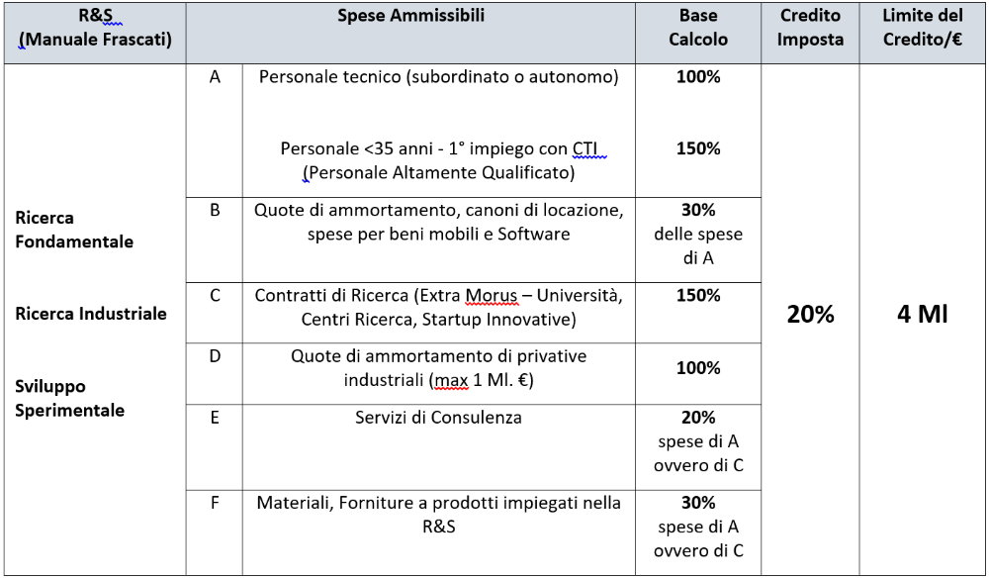
Ricerca & Sviluppo
Relazione tecnica asseverata
La sterilizzazione dei rifiuti nella Transizione 4.0 – 5 Maggio 2021

Slide 11


Innovazione Tecnologica
Beni o servizi che si differenziano, rispetto a quelli già realizzati dall’impresa, sul piano delle caratteristiche tecniche, dei componenti, dei materiali, del software incorporato, della facilità d’impiego, della semplificazione della procedura di utilizzo, della maggiore flessibilità o di altri elementi concernenti le prestazioni e le funzionalità
Processi o metodi di produzione e di distribuzione e logistica che comportano cambiamenti significativi nelle tecnologie, negli impianti, macchinari e attrezzature, nel software, nell’efficienza delle risorse impiegate, nell’affidabilità e sicurezza per i soggetti interni o esterni coinvolti nei processi aziendali
La sterilizzazione dei rifiuti nella Transizione 4.0 – 5 Maggio 2021

Slide 12

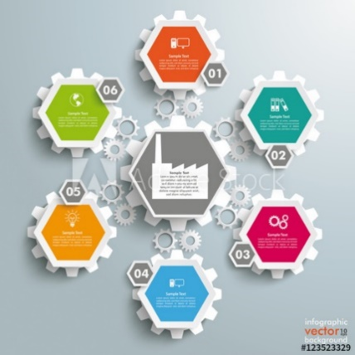
Innovazione Tecnologica per la Transizione digitale ed ecologica (green)
I lavori svolti nell’ambito di progetti relativi alla trasformazione dei processi aziendali attraverso l’integrazione e l’interconnessione dei fattori, interni ed esterni all’azienda rilevanti per la creazione del valore
i lavori svolti nell’ambito di progetti relativi alla trasformazione dei processi aziendali secondo i principi dell’economia circolare così come declinati nella Comunicazione della Commissione Europea (COM 2020) 98 dell’11 marzo 2020.
La sterilizzazione dei rifiuti nella Transizione 4.0 – 5 Maggio 2021

Slide 13
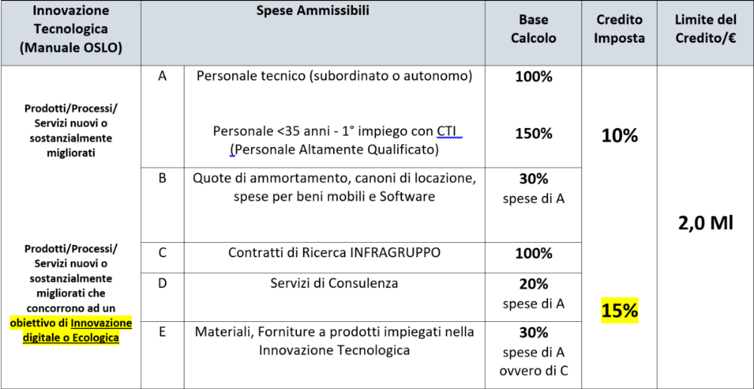
Innovazione Tecnologica, Digitale e Green
Relazione tecnica asseverata
La sterilizzazione dei rifiuti nella Transizione 4.0 – 5 Maggio 2021

Slide 14


Formazione 4.0
Spese ammissibili:
Costo personale dipendente come discente
Costo personale dipendente che come docente
Costi di esercizio relativi al personale coinvolto (es viaggio/trasferte)
Costi dei servizi di consulenza connessi al progetto di formazione
Generali indirette
4.0
Agevolazione:
Credito Imposta 50% (max 300 k€) x piccole imprese
Credito Imposta 40% (max 250 k€) x medie imprese
Credito Imposta 30% (max 250 k€) x grandi imprese
La sterilizzazione dei rifiuti nella Transizione 4.0 – 5 Maggio 2021

Slide 15

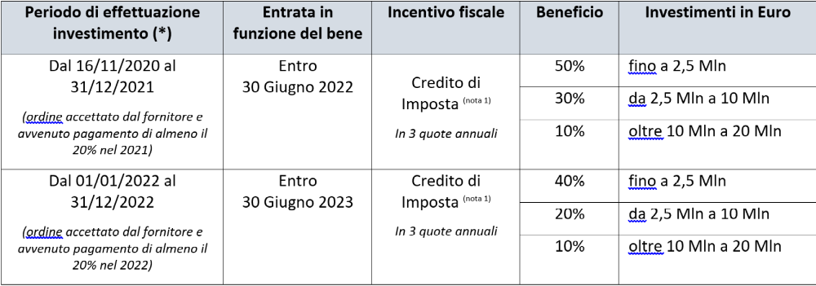
Credito imposta beni Materiali 4.0
Beni strumentali comandati da sistemi computerizzati
Sistemi per assicurazione della qualità e della sostenibilità
Dispositivi per interazione uomo macchina, ergonomia e sicurezza
usufruibile a decorrere dalla avvenuta interconnessione del bene
La sterilizzazione dei rifiuti nella Transizione 4.0 – 5 Maggio 2021

Slide 16

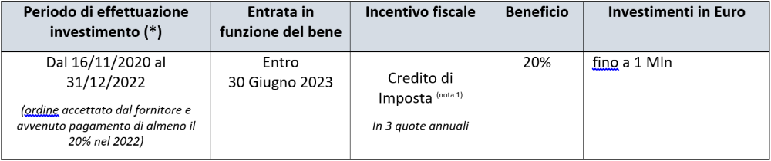
Credito imposta beni Immateriali 4.0
Software
Sistemi
Piattaforme
Applicazioni
Non piu vincolato a investimenti in beni materiali
usufruibile a decorrere dalla avvenuta interconnessione del bene
La sterilizzazione dei rifiuti nella Transizione 4.0 – 5 Maggio 2021

Slide 17

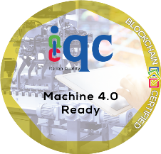


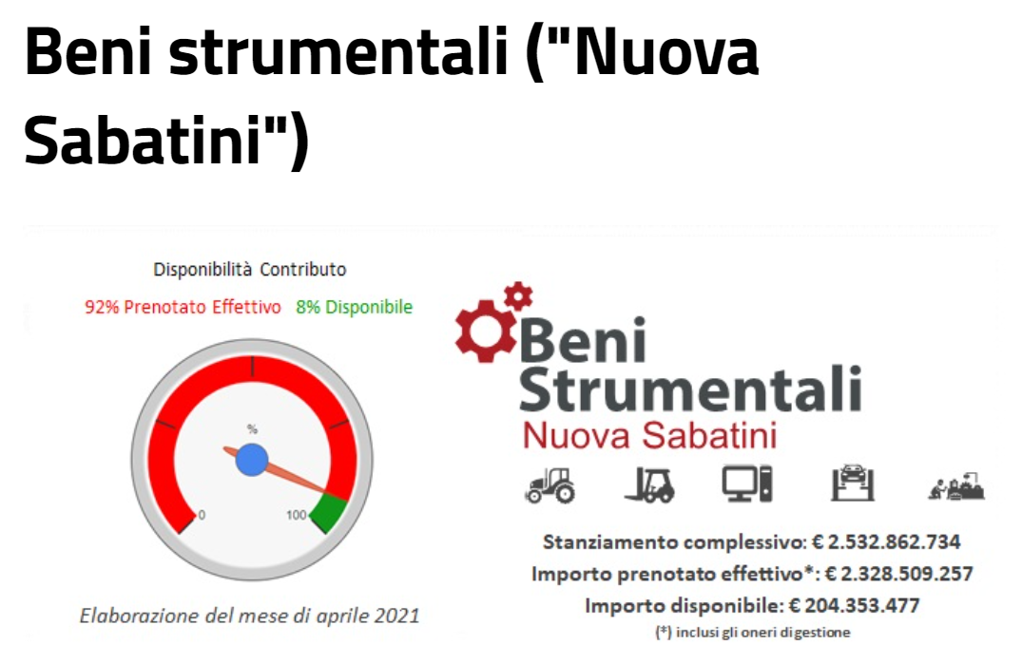
Progetto di Innovazione Tecnologia digitale e Green
Studio fattibilità
Sviluppo
sperimentale
Fase precompetitiva
Valorizzazione delle risultanze
Rendicontazione e chiusura progetto:
Relazione asseverata
Rendicontazione
Certificazione contabile
Sviluppo di nuove competenze
(Formazione 4.0)
Investimenti in tecnologie abilitanti
(beni materiali e immateriali)
(Interconn. e integrazione 4.0)
Obiettivi di miglioramento o nuove soluzioni (transizione digitale e ecologica)
Analisi e Riesame del contesto:
Processo
Prodotto
Conoscenza
Credito di
Imposta
Credito di
Imposta
Credito di
Imposta
Nuova Sabatini beni strumentali

Slide 18


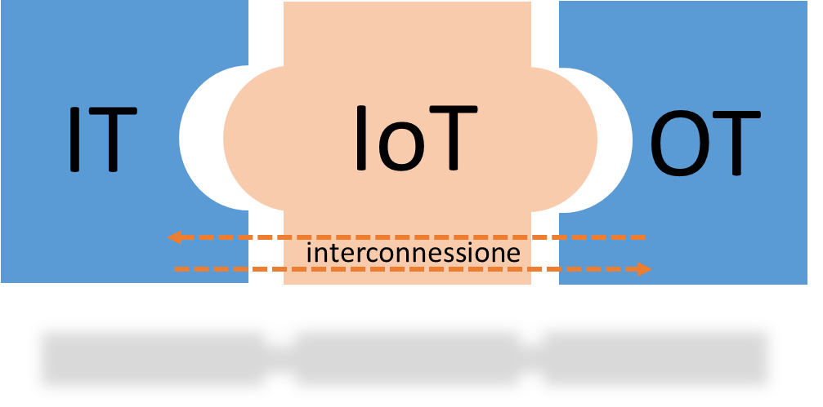
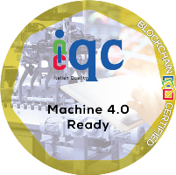



Ruolo del fornitore del bene e della tecnologia nella Transizione 4.0
Il Bene deve essere valutato/proposto/valorizzato in base:
Impatto sulla Innovazione Tecnologica (digitale e/o Green)
predisposizione alla
interconnessione e integrazione,
Innovazione digitale green
Trasferimento di conoscenze, sviluppo competenze
Training
Integrazione
Performance, Servizio
Concorrere nella creazione e comunicazione del valore
Impresa 4.0
Technology
La sterilizzazione dei rifiuti nella Transizione 4.0 – 5 Maggio 2021

Slide 19
Luigi Gamberi – Direttore Commerciale - IQC
luigi.gamberi@itaqua.it
Tel.: +39 3667186882
www.itaqua.it
Gianluca Magrini– Head of R&D department - NEWSTER
gmagrini@newstergroup.com
Tel.: +39 0541 759160 ext 112
www.newstergroup.com
Fabrizio Valle– Technical Engineer IQC
Fabrizio.valle@itaqua.it
Tel.: +39 338 7191595
www.itaqua.it
GRAZIE PER
L’ ATTENZIONE

